Slide 1
개인 블로그 스토리 보드
스토리보드는 웹 사이트 제작 시 기획 단계에서 아이디어와 디자인을 시각화 하기 위해서 사용하는 중요한 산출물 중의 하나로 보는 사람이 스토리의 내용을 쉽게 이해할 수 있도록 주요 장면을 그림으로 정리한 계획표를 말한다. 스토리보드는 시나리오의 내용을 시각화하여 표현하기 위한 도구인 동시에, 제작진 사이의 의사소통을 돕기 위한 중요한 수단이라 할 수 있다. 스토리보드에는 주제와 화면제목, 화면의 구성, 화면설명, 연결화면 등을 기록한다. 스토리보드는 그 형식과 용도에 따라 다양한 형식으로 작성할 수 있다.

Slide 2
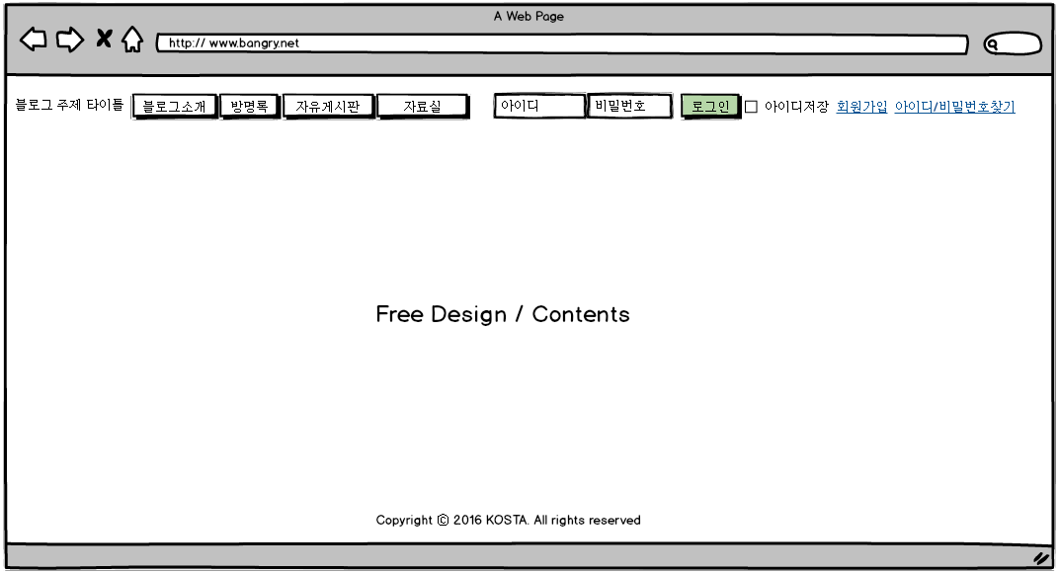
홈페이지 화면 및 로그인/로그아웃 페이지

Slide 3
회원가입 페이지
회원 가입
아이디
중복검사
(8~10자 영문자/숫자 가능)
비밀번호
비밀번호확인
이름
이메일
전화번호
010
-
-
직업
학생
가입인사
가입하기
다시 입력
Copyright ⓒ 2017 KOSTA. All rights reserved
2

Slide 4
회원가입 결과 페이지
가입완료
회원 등록 이 정상적으로 완료되었습니다.
가입하신 회원 정보는 아래와 같습니다.
- 아이디 : xxx
- 이름 : xxx
- 이메일 : xxxx@co.kr
‘홈으로’ 버튼을 클릭하시면 홈페이지로 이동합니다.
홈으로
Copyright ⓒ 2017 KOSTA. All rights reserved
3

Slide 5
방명록 쓰기 및 목록 페이지
방명록
로그인 하시면 방명록 등록이 가능합니다.
등록
작성자
내 용
등록날짜
bangry
좋은 정보 감사합니다.
2017/02/05 23:00
james
잘 보고 갑니다.
행복한 하루 되세요~~
2017/02/05 23:00
Copyright ⓒ 2017 KOSTA. All rights reserved
4

Slide 6
자유게시판 ( 게시글 목록 ) 페이지
자유게시판
♣ 전체 게시물 총 255개
번호
제목
작성자
작성일
아이피
조회
255
방그리 게시글입니다.
bangry
2016/02/13 12:00
192.168.xxx.xxx
18
254
철수 신규글입니다.
cheolsu
2016/00/00 00:00
192.193.xxx.xxx
25
253
철수 신규글에 대한 영희 답변글
young
2016/00/00 00:00
192.193.xxx.xxx
10
252
영희 답변글에 대한 맹구 답변글
maeng
2016/00/00 00:00
192.193.xxx.xxx
10
251
테스트 신규글입니다.
xxxxx
2016/00/00 00:00
192.193.xxx.xxx
1
250
테스트 신규글입니다.
xxxxx
2016/00/00 00:00
192.193.xxx.xxx
1
249
테스트 신규글입니다.
xxxxx
2016/00/00 00:00
192.193.xxx.xxx
1
248
테스트 신규글입니다.
xxxxx
2016/00/00 00:00
192.193.xxx.xxx
1
247
테스트 신규글입니다.
xxxxx
2016/00/00 00:00
192.193.xxx.xxx
1
246
테스트 신규글입니다.
xxxxx
2016/00/00 00:00
192.193.xxx.xxx
1
1 2 3 4 5 6 7 8 9 10
홈으로
글쓰기
글제목
검색
글내용
작성자
Copyright ⓒ 2017 KOSTA. All rights reserved
5

Slide 7
자유게시판 ( 게시글 상세 ) 페이지
게시글 상세
글제목
작성자 |  | 작성일
아이피 |  | 조회수
철수 신규글입니다.
cheolsu
2016/00/00 00:00
192.168.67.xxx
26
철수가 작성한 게시글 내용입니다.
철수가 작성한 게시글 내용입니다.
철수가 작성한 게시글 내용입니다.
철수가 작성한 게시글 내용입니다. 철수가 작성한 게시글 내용입니다.
글목록
답글쓰기
글수정
Copyright ⓒ 2017 KOSTA. All rights reserved
6

Slide 8
자유게시판 ( 신규 게시글 쓰기 ) 페이지
신규 게시글 쓰기
※ 비밀번호는 글 수정, 삭제 시 필요합니다.
글제목
작성자 |  | 비밀번호
bangry
등록하기
Copyright ⓒ 2017 KOSTA. All rights reserved
7

Slide 9
자유게시판 ( 답변글 쓰기 ) 페이지
답변글 쓰기
※ 비밀번호는 글 수정, 삭제 시 필요합니다.
글제목
작성자 |  | 비밀번호
[RE] 철수 신규글 입니다.
younghee
등록하기
Copyright ⓒ 2017 KOSTA. All rights reserved
8

